Slide 1
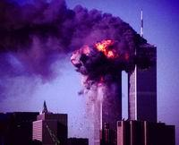
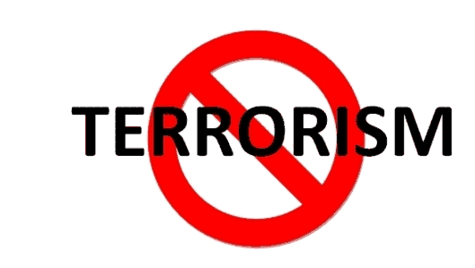
Глобальна проблема тероризму
Підготував
учень 9-Б класу Войтенко Юрій

Slide 2
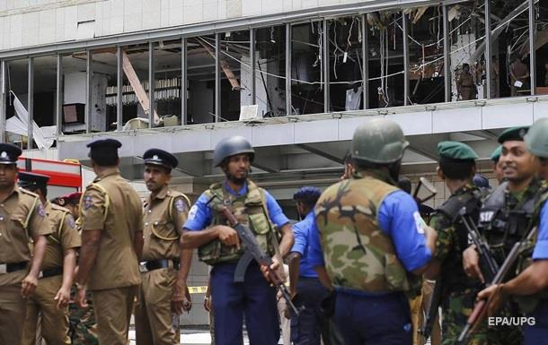
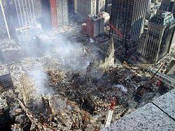
У кодексі злочинів проти світу і безпеки людства ООН тероризм визначається як "вчинення, організація, сприяння здійсненню чи фінансування заохочення агентами чи представниками однієї держави актів проти іншої держави".

Slide 3
Терористична діяльність у сучасних умовах характеризується такими ознаками:
широким розмахом;
відсутністю чітко виражених державних кордонів, наявністю зв’язку і взаємодії з міжнародними терористичними центрами та організаціями;
жорстокою організаційною структурою, яка складається з керівної і оперативної ланок, підрозділів розвідки, контррозвідки;
суворою конспірацією і ретельним вибором кадрів;
якісним технічним оснащенням, яке конкурує, а то й перевищує оснащення урядових військ.

Slide 4
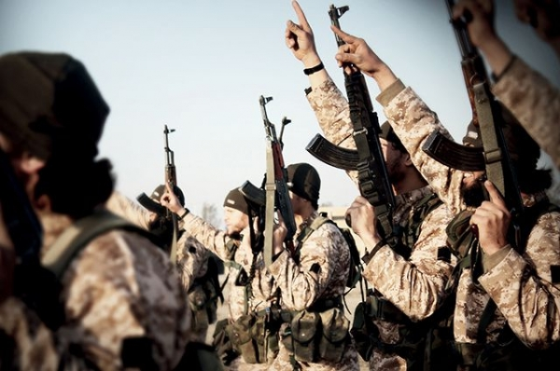
Сучасний тероризм – це потужні структури з відповідним оснащенням.
Приклади Афганістану, Таджикистану, Косово, Чечні показують, що сучасний тероризм здатен вести диверсійно-терористичну війну, брати участь у масштабних збройних конфліктах.

Slide 5
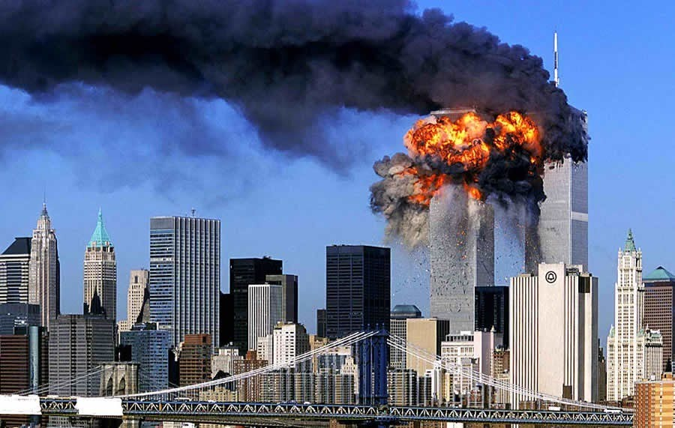
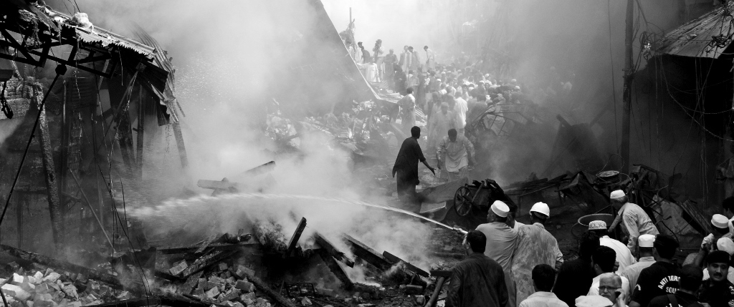
Найочевидніша ознака тероризму – насильство
Причому нерідко теракт здійснюється саме з метою продемонструвати максимум насильства, аби домогтися розголосу, уваги, резонансу в суспільстві.

Slide 6
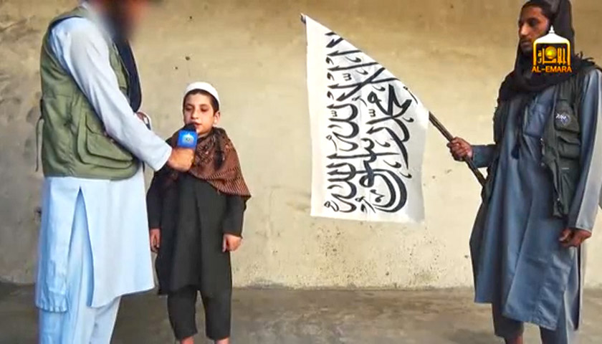
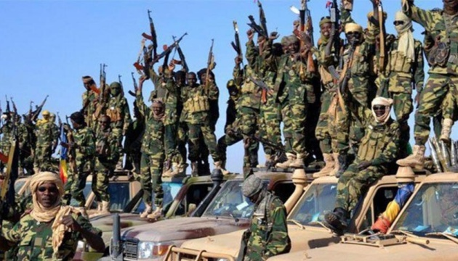
Демонстративність – друга ознака тероризму
Найбільшу тривогу викликає вік виконавців терактів.
Фанатичні підлітки, радикально налаштовані студенти, озлоблені молоді безробітні.

Slide 7
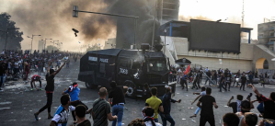
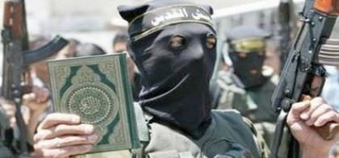
Велику роль у поширенні тероризму відіграє релігія
Це особливо актуально у зв’язку з тим, що міжнародні терористичні організації у своїх підривах та протиправних діяннях прикриваються релігійною атрибутикою і ідеологією.

Slide 8
Серед терористичних організацій світу найвідоміші:
"Аль-Каіда" (Міжнародний ісламський фронт джихаду проти іудеїв і християн" або "Ісламська армія звільнення мусульманських святинь").
"Хезбулах (Партія Аллаха", або організація ісламського правосуддя", "Послідовники пророка Мухаммеда".
"Об’єднані акти самооборони Колумбії"
Японська релігійна секта "АУМ Сінріке" (нині "Альф").
"Вітчизна басків і свобода" (ЕТА).

Slide 9
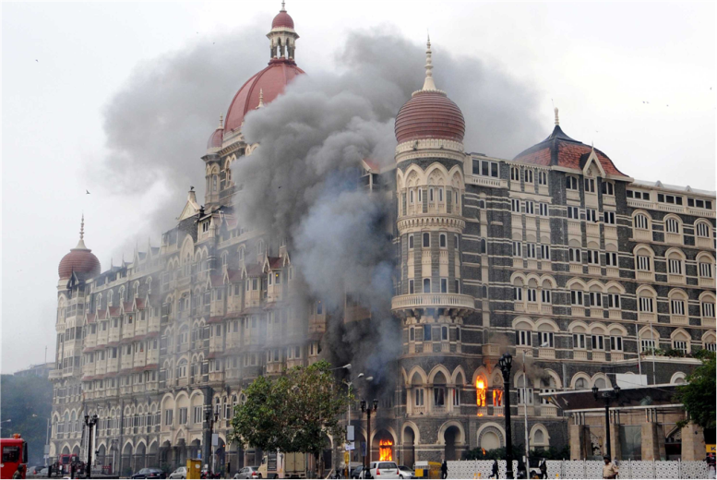
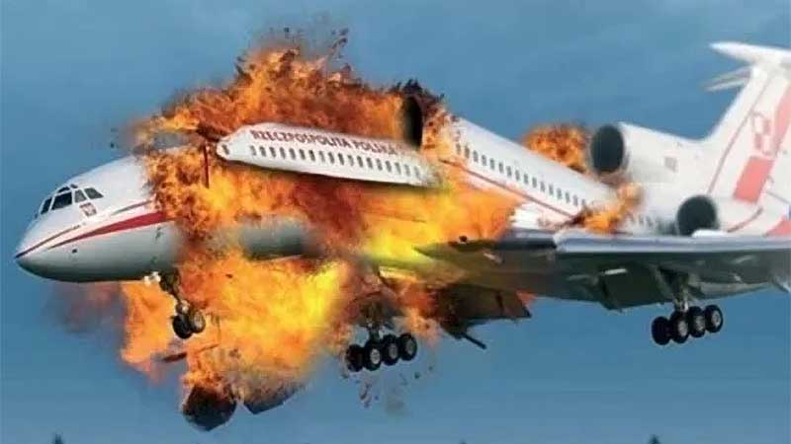
Вибір терористичних об’єктів та жертв для реалізації своїх страхітливих задумів уже не окреслений якоюсь державою, політичною, національною чи релігійною приналежністю.
Нині не можна бути впевненим, що система безпеки будь-якої країни не піддасться випробуванням терористичних атак. Останні події у світі демонструють трагічну реальність таких атак, все збільшується їх наближеність до кордонів України.

Slide 10
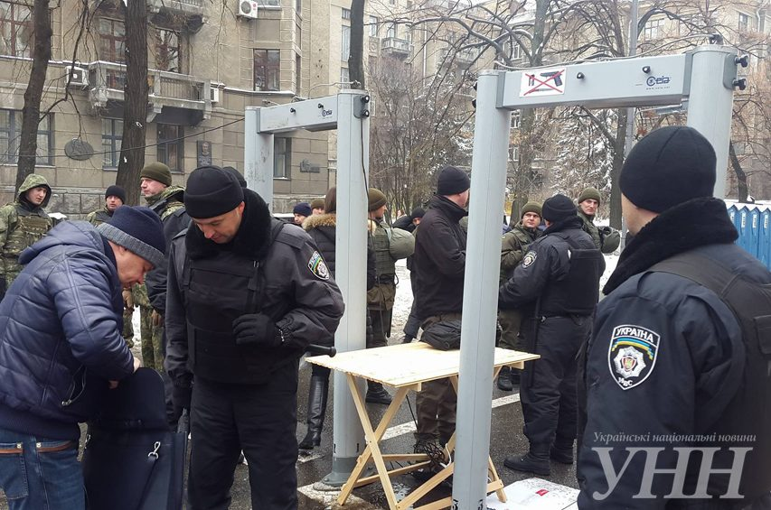
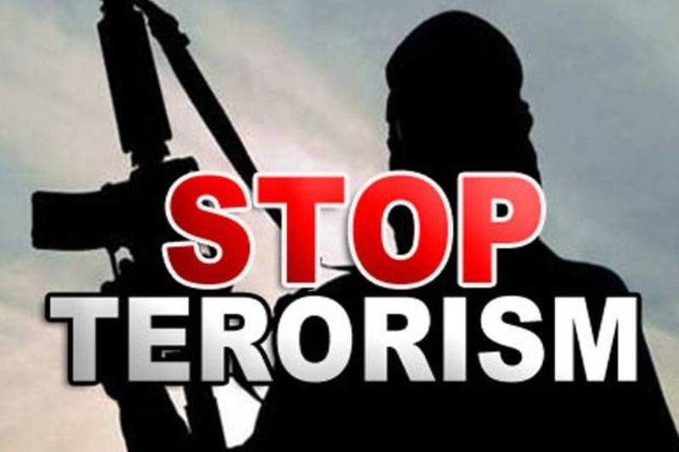
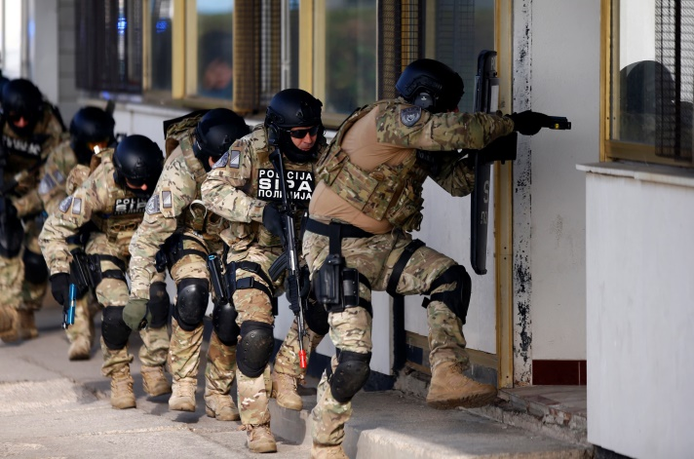
Проблема боротьби з тероризмом – багаторівнева
Її розв’язання треба шукати у багатосторонньому партнерстві з державними структурами всі країн світу

